Slide 1

Boulangerie Lomoto
« Pain Lia o Tonda »
Guide utilisateur
Administrateur
Principal & secondaire — écriture totale, avec ou sans approbation
Application de gestion commerciale — édition 2026

Slide 2
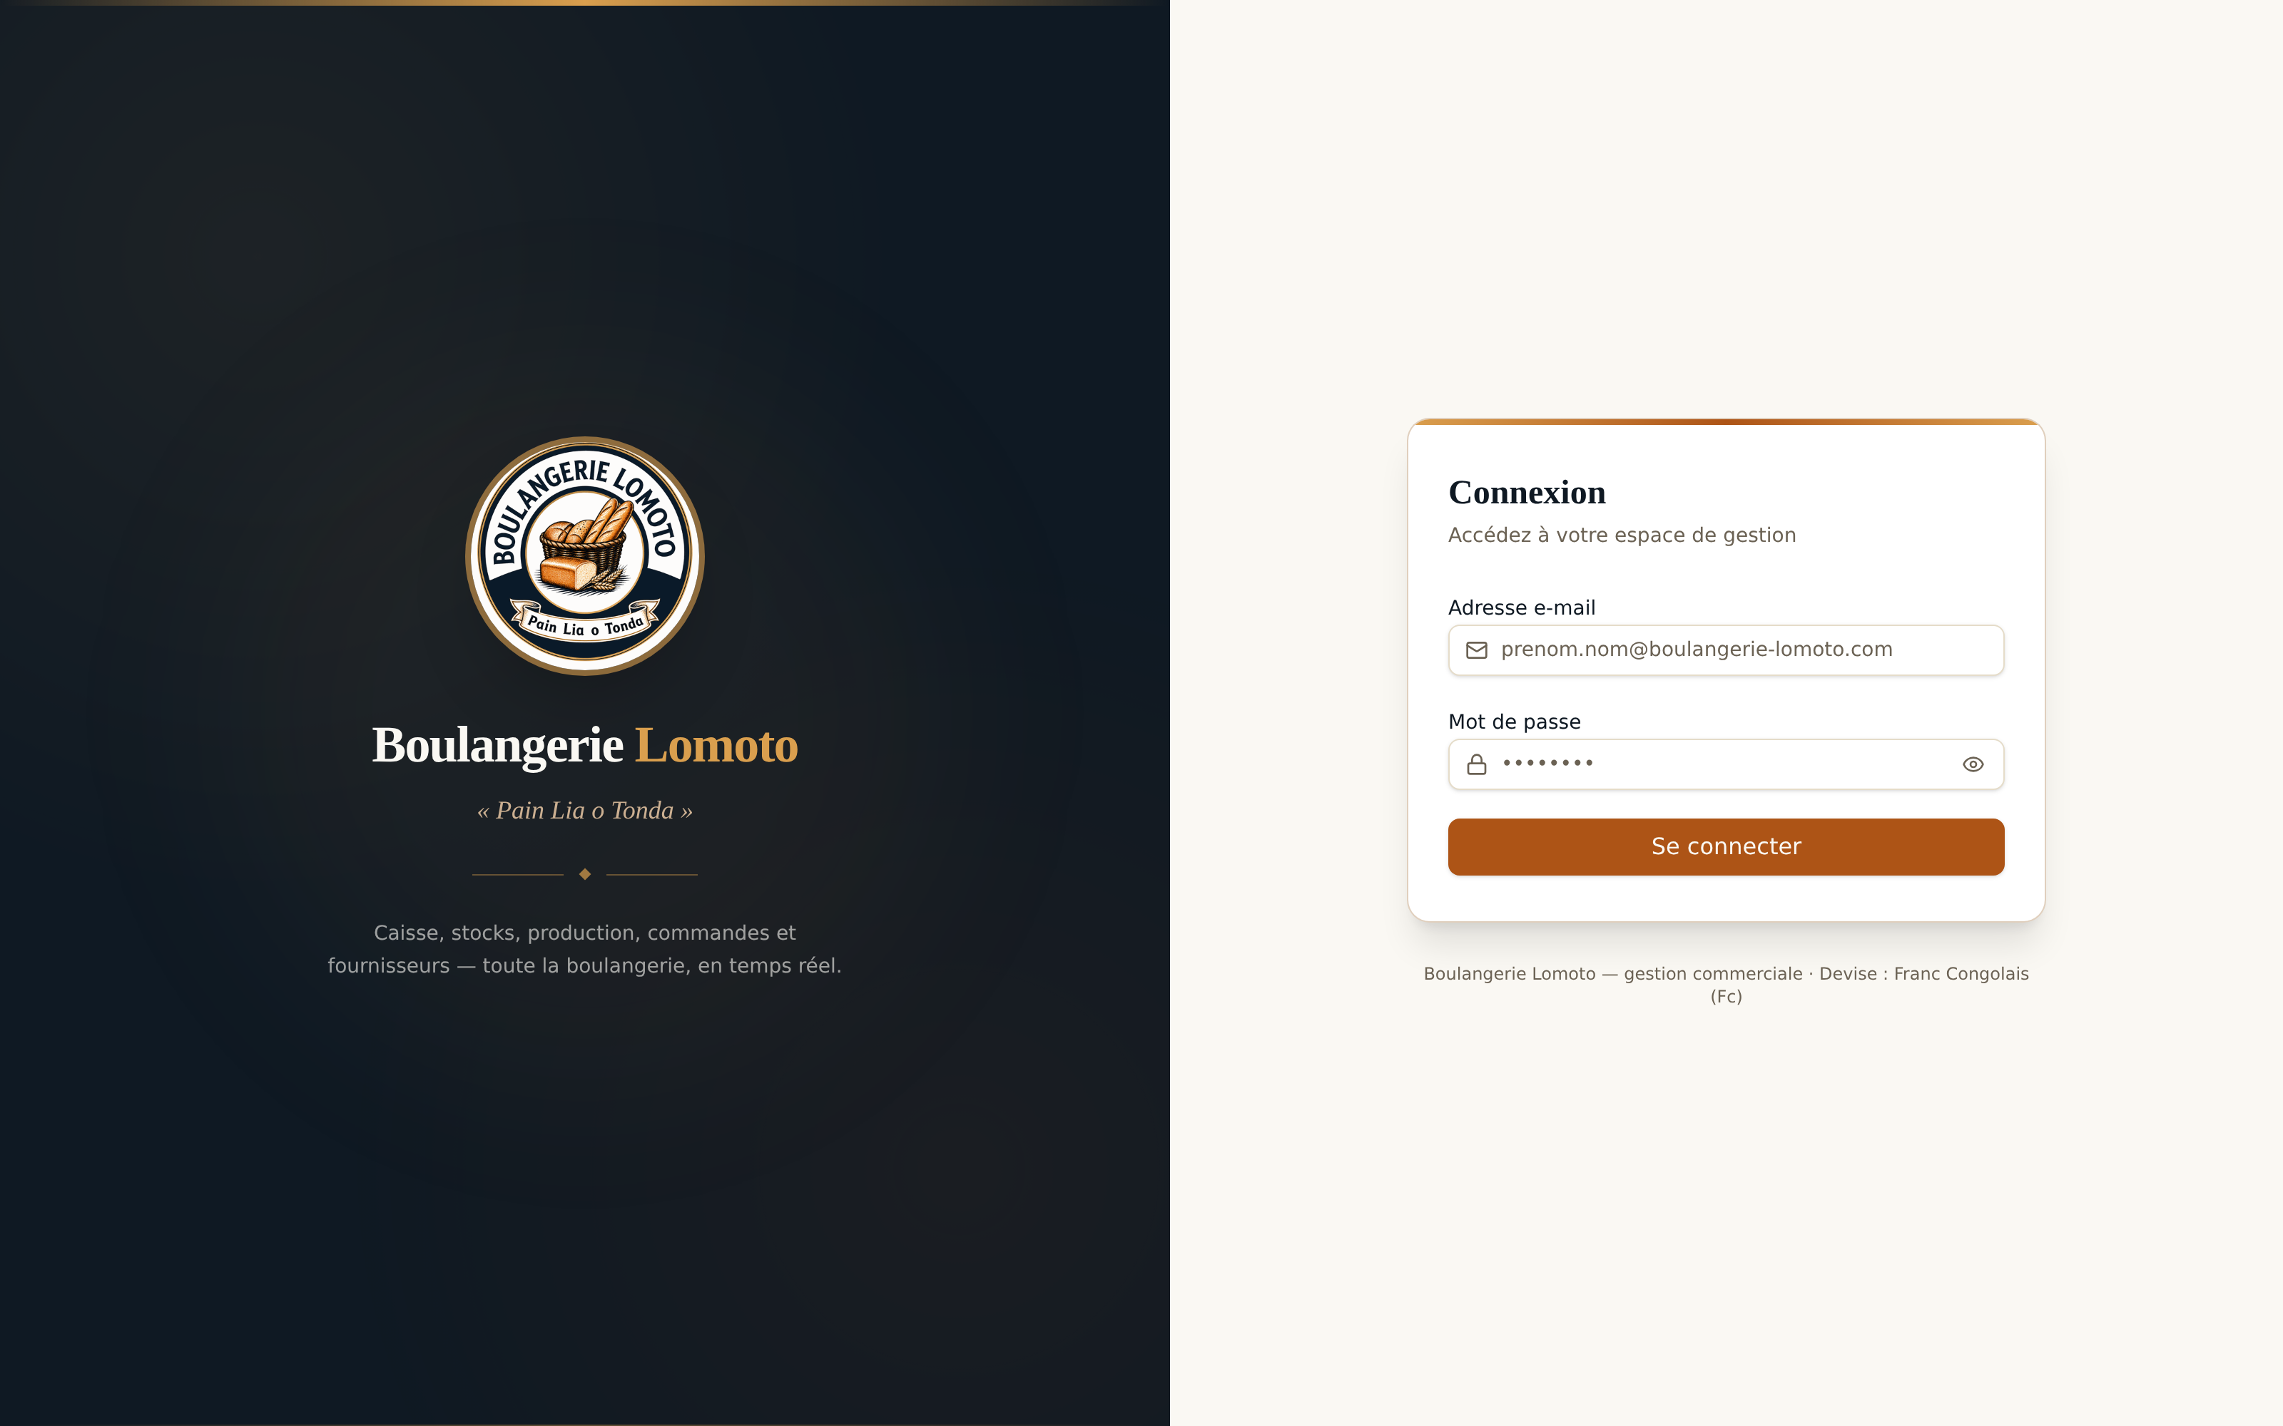
BIENVENUE
Ce guide est fait pour vous
Ce guide s'adresse à vous si vous occupez un poste d'Administrateur à la Boulangerie Lomoto — Principal ou secondaire.
Il couvre les deux niveaux dans le même document : ce qui est identique, et ce qui diffère précisément entre un compte Principal et un compte secondaire. Gérer l'équipe, valider des tâches critiques, superviser sans écrire partout, et garder un œil sur l'état technique de l'application.
🔑
Vous connecter avec votre adresse professionnelle
👥
Créer, activer ou désactiver des comptes
✅
Traiter — ou suivre — les demandes d'approbation
🛠️
Superviser l'état système et l'activité de l'équipe
2 / 18
Boulangerie Lomoto — Guide Administrateur

Slide 3
À BIEN DISTINGUER
Deux niveaux d'Administrateur
👑 Administrateur principal
🧑‍💼 Administrateur secondaire
Un seul à la fois dans toute l'application
Jusqu'à 2 comptes en parallèle du Principal
●
Écriture sur absolument tous les modules, sans exception
●
Mêmes accès en lecture et en écriture que le Principal, sur le papier
●
Exécute les tâches critiques immédiatement — jamais d'approbation à attendre
●
…mais chaque tâche critique part en demande d'approbation
●
Seul à pouvoir lancer une sauvegarde manuelle ou réinitialiser la base
●
Sauvegardes et réinitialisation de la base : réservées au Principal
●
Décide (Approuver / Rejeter) les demandes des Admins secondaires
●
Suit ses propres demandes depuis Approbations, sans pouvoir les décider
●
Peut transférer son statut à un autre compte Administrateur
●
Peut devenir Principal si le titulaire actuel transfère son statut
Une tâche critique, c'est quoi ? — créer ou supprimer un compte Administrateur, modifier une Qualité (prix/commission), modifier le taux de taxe d'un produit, ou modifier les permissions d'un rôle.
3 / 18
Boulangerie Lomoto — Guide Administrateur

Slide 4
VOS ACCÈS DANS L'APPLICATION
Ce que vous pouvez faire — et voir
Écriture directe
Lecture étendue
Outils propres à l'Admin
Toujours accessible
Vous créez et modifiez
Vous consultez, sans modifier
Avec nuances Principal / secondaire
Quel que soit votre rôle
Paramètres
Équipe
Travailleurs
Caisse
Commandes
Commissions
Stocks
Production
Fournisseurs
Approbations
État système
Journal d'audit
Tableau de bord
Produits (catalogue)
Rapports (toute l'équipe)
Assistant
À propos
Aucun module n'est hors de votre périmètre : c'est la particularité du rôle Administrateur, Principal comme secondaire.
4 / 18
Boulangerie Lomoto — Guide Administrateur

Slide 5
PREMIÈRE ÉTAPE
Se connecter à l'application
1
Ouvrez l'application dans votre navigateur (ordinateur, tablette ou téléphone).
2
Saisissez votre adresse professionnelle — format prenom.nom@boulangerie-lomoto.com.
3
Saisissez votre mot de passe.
4
Cliquez sur « Se connecter ».
Rien ne distingue visuellement un compte Principal d'un compte secondaire à la connexion — la différence apparaît dans les actions disponibles, module par module.
5 / 18
Boulangerie Lomoto — Guide Administrateur

Slide 6
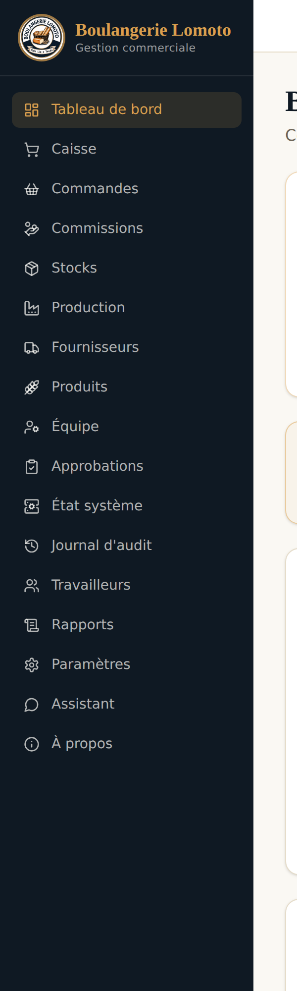
SE REPÉRER
Le menu et la navigation
Tout est en clair, rien n'est grisé
Contrairement aux autres rôles, aucun module n'apparaît grisé dans votre menu — Administrateur a au minimum la lecture sur tout, et l'écriture directe sur Paramètres, Équipe et Travailleurs. Approbations, État système et Journal d'audit vous sont réservés, à vous et au DG.
Astuce : votre nom et votre rôle sont toujours visibles en bas de la barre latérale, avec le bouton « Se déconnecter ». Le badge « Principal » (couronne) n'apparaît, lui, que dans la liste Équipe.
6 / 18
Boulangerie Lomoto — Guide Administrateur

Slide 7
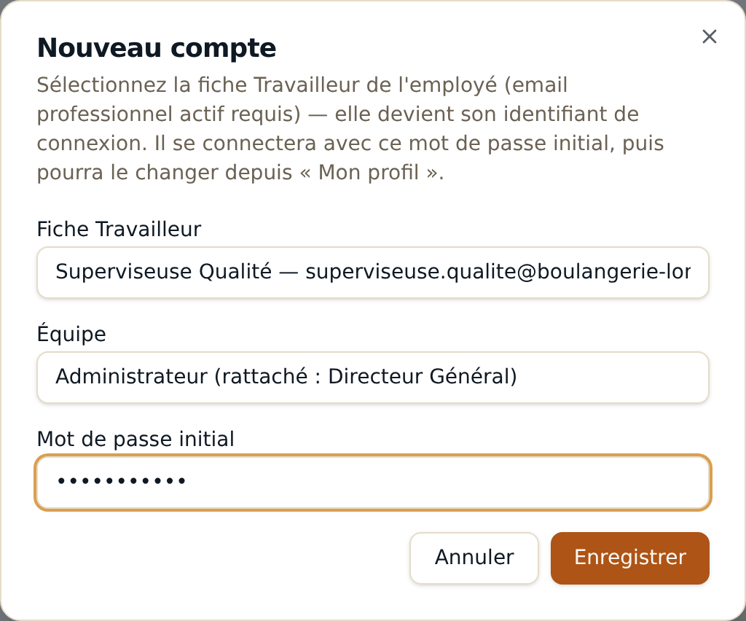
MODULE ÉQUIPE — ÉCRITURE
Créer un compte
1.
Cliquez sur « Nouveau compte » et choisissez la fiche Travailleur — son email professionnel actif devient l'identifiant de connexion.
2.
Choisissez l'équipe (le rôle) et fixez un mot de passe initial que l'employé pourra changer ensuite.
3.
Enregistrez. Si l'équipe choisie est « Administrateur », c'est une tâche critique.
En tant qu'Administrateur secondaire — cette création part en demande d'approbation : le compte n'existe pas encore, l'Administrateur principal est notifié en temps réel. En tant que Principal, le compte est créé immédiatement, sans étape intermédiaire.
7 / 18
Boulangerie Lomoto — Guide Administrateur

Slide 8
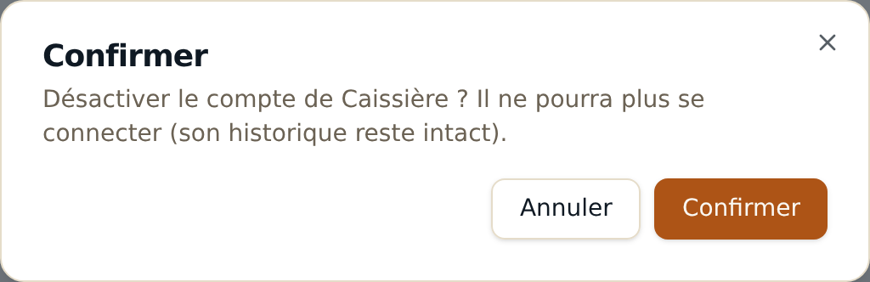
MODULE ÉQUIPE — ÉCRITURE
Activer ou désactiver un compte
1.
Sur la fiche d'un compte, cliquez sur l'icône d'alimentation dans les actions.
2.
Confirmez — un compte désactivé ne peut plus se connecter, mais tout son historique reste intact.
3.
Le même bouton réactive le compte à tout moment.
Action directe, ni critique ni réservée au Principal — tout Administrateur, Principal ou secondaire, peut activer ou désactiver n'importe quel compte, sauf le sien.
Impossible de désactiver votre propre compte, ni celui du Principal sans avoir d'abord transféré son statut.
8 / 18
Boulangerie Lomoto — Guide Administrateur

Slide 9
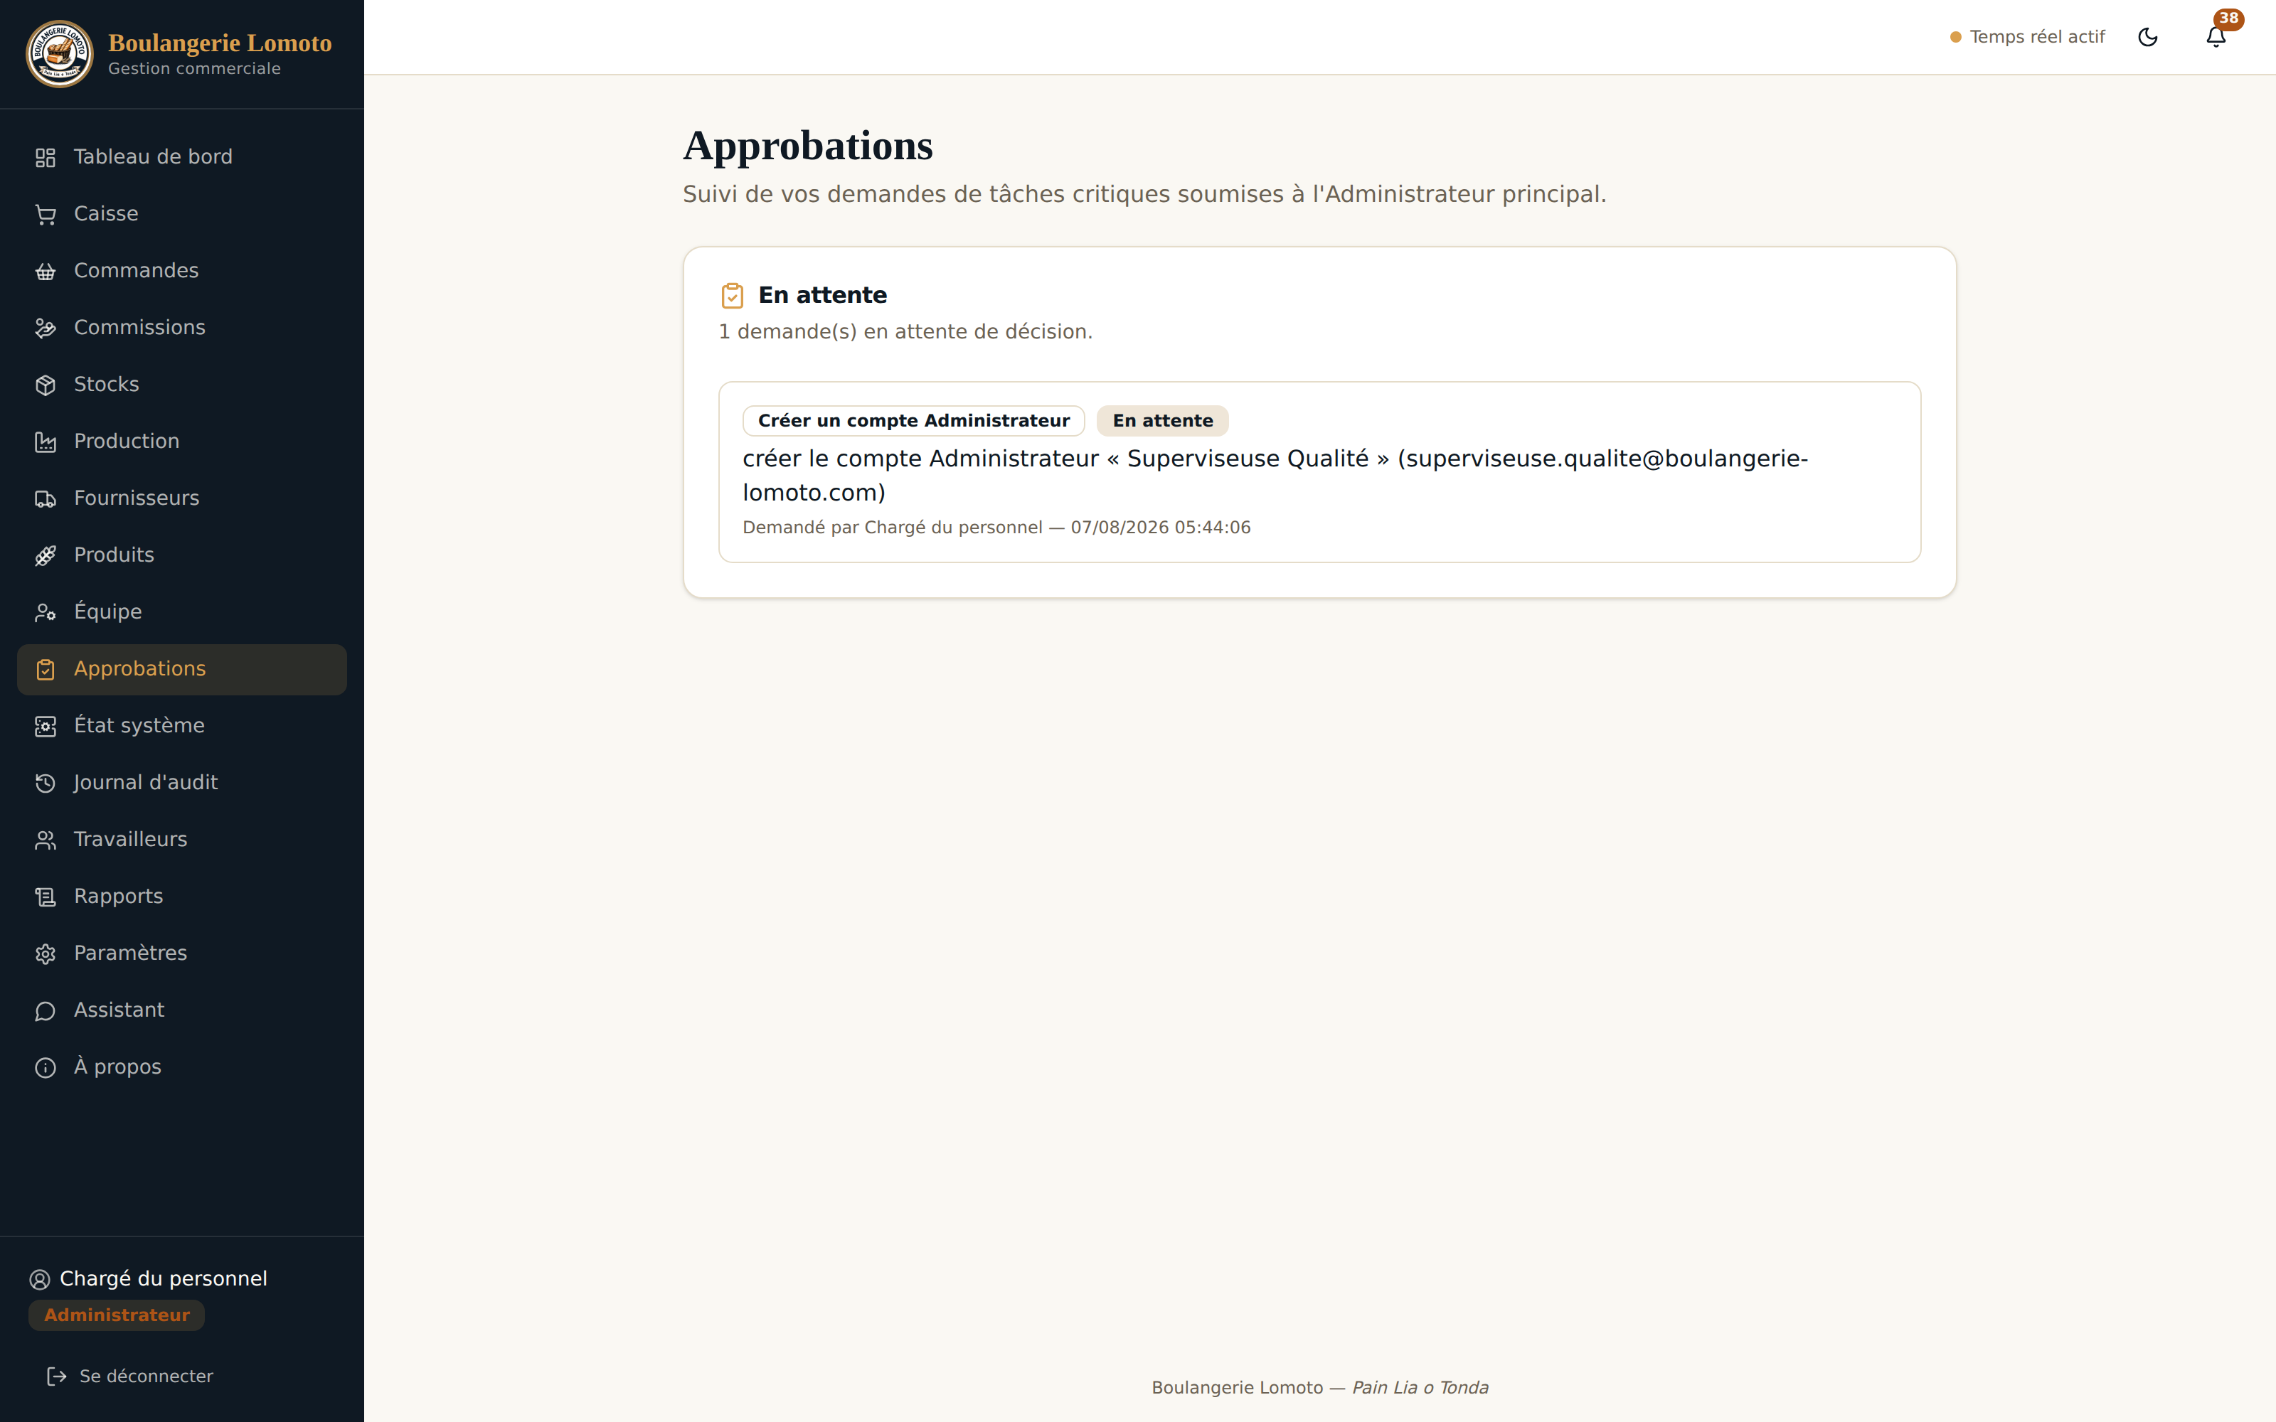
MODULE ÉQUIPE — ÉCRITURE
Approbations : suivre sa demande
1.
Toute tâche critique que vous soumettez apparaît ici, avec son statut « En attente ».
2.
Aucun bouton Approuver/Rejeter de votre côté — c'est un suivi, pas une décision.
3.
Une fois traitée par le Principal, la demande passe en historique : Approuvée ou Rejetée, avec la date.
En tant que secondaire, vous ne voyez que vos propres demandes ici — jamais celles des autres comptes.
9 / 18
Boulangerie Lomoto — Guide Administrateur

Slide 10
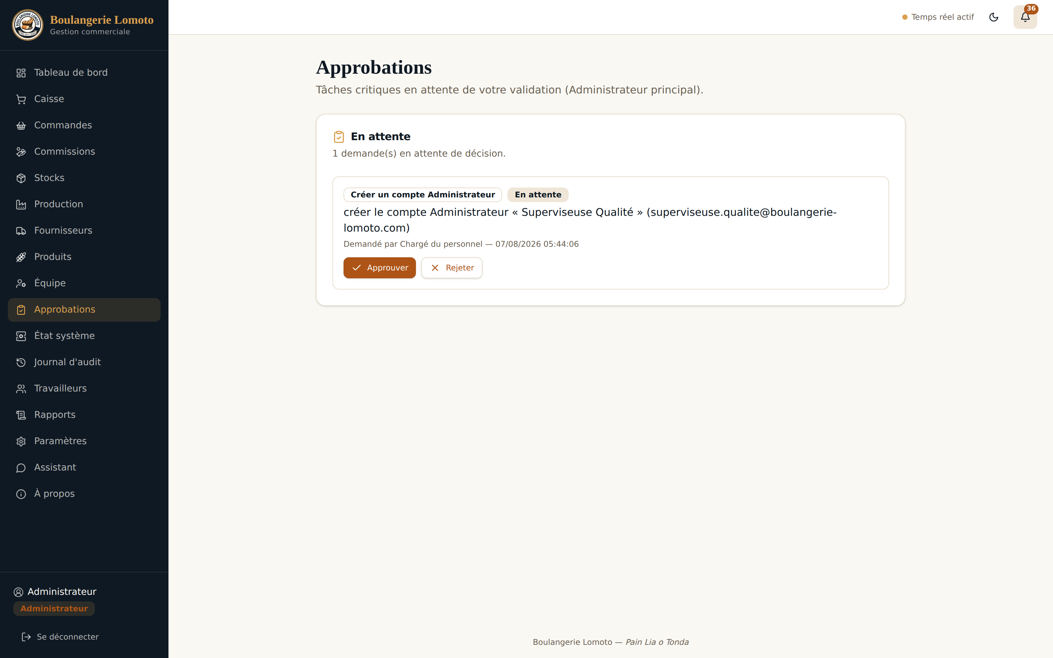
MODULE ÉQUIPE — ÉCRITURE
Approbations : décider
1.
En tant que Principal, vous voyez les demandes de tous les comptes secondaires, pas seulement les vôtres.
2.
« Approuver » exécute l'action telle que soumise — l'état est revérifié à ce moment-là, pas seulement au moment de la demande.
3.
« Rejeter » ferme la demande sans rien exécuter ; le demandeur voit le résultat dans son propre suivi.
Piège à éviter — une demande approuvée peut échouer si la situation a changé entretemps (ex. quota de comptes Administrateur atteint) — l'erreur s'affiche alors sur la demande elle-même.
10 / 18
Boulangerie Lomoto — Guide Administrateur

Slide 11
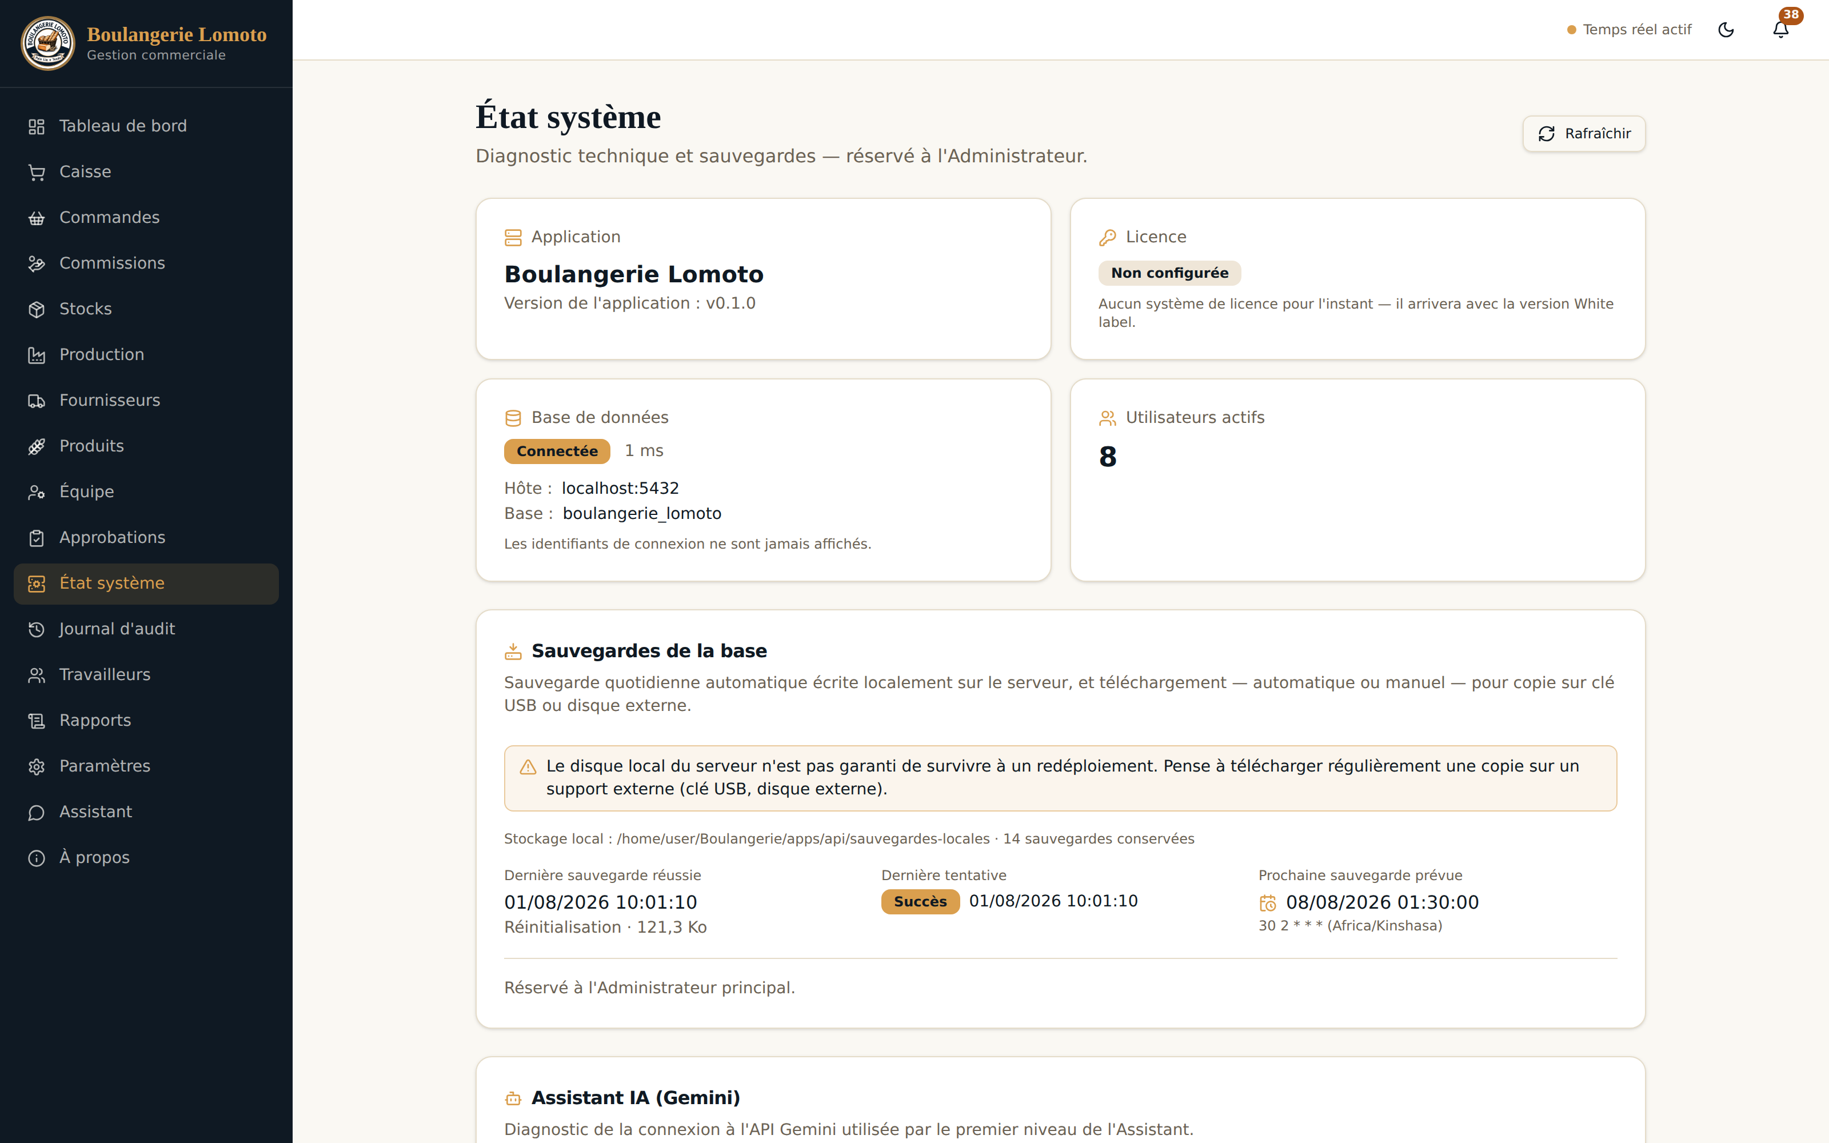
MODULE ÉQUIPE — ÉCRITURE
État système : ce que voit un secondaire
Vue secondaire
État système affiche l'état technique de l'application : base de données connectée, nombre d'utilisateurs actifs, sauvegardes, et diagnostic de l'Assistant IA.
Les actions de sauvegarde et de réinitialisation de la base sont réservées au Principal — un secondaire voit un simple message à leur place, jamais de bouton masqué qui échouerait silencieusement.
Le serveur revérifie toujours la permission, même si l'interface masque le bouton
Le diagnostic Assistant IA, lui, reste accessible aux deux niveaux
11 / 18
Boulangerie Lomoto — Guide Administrateur

Slide 12
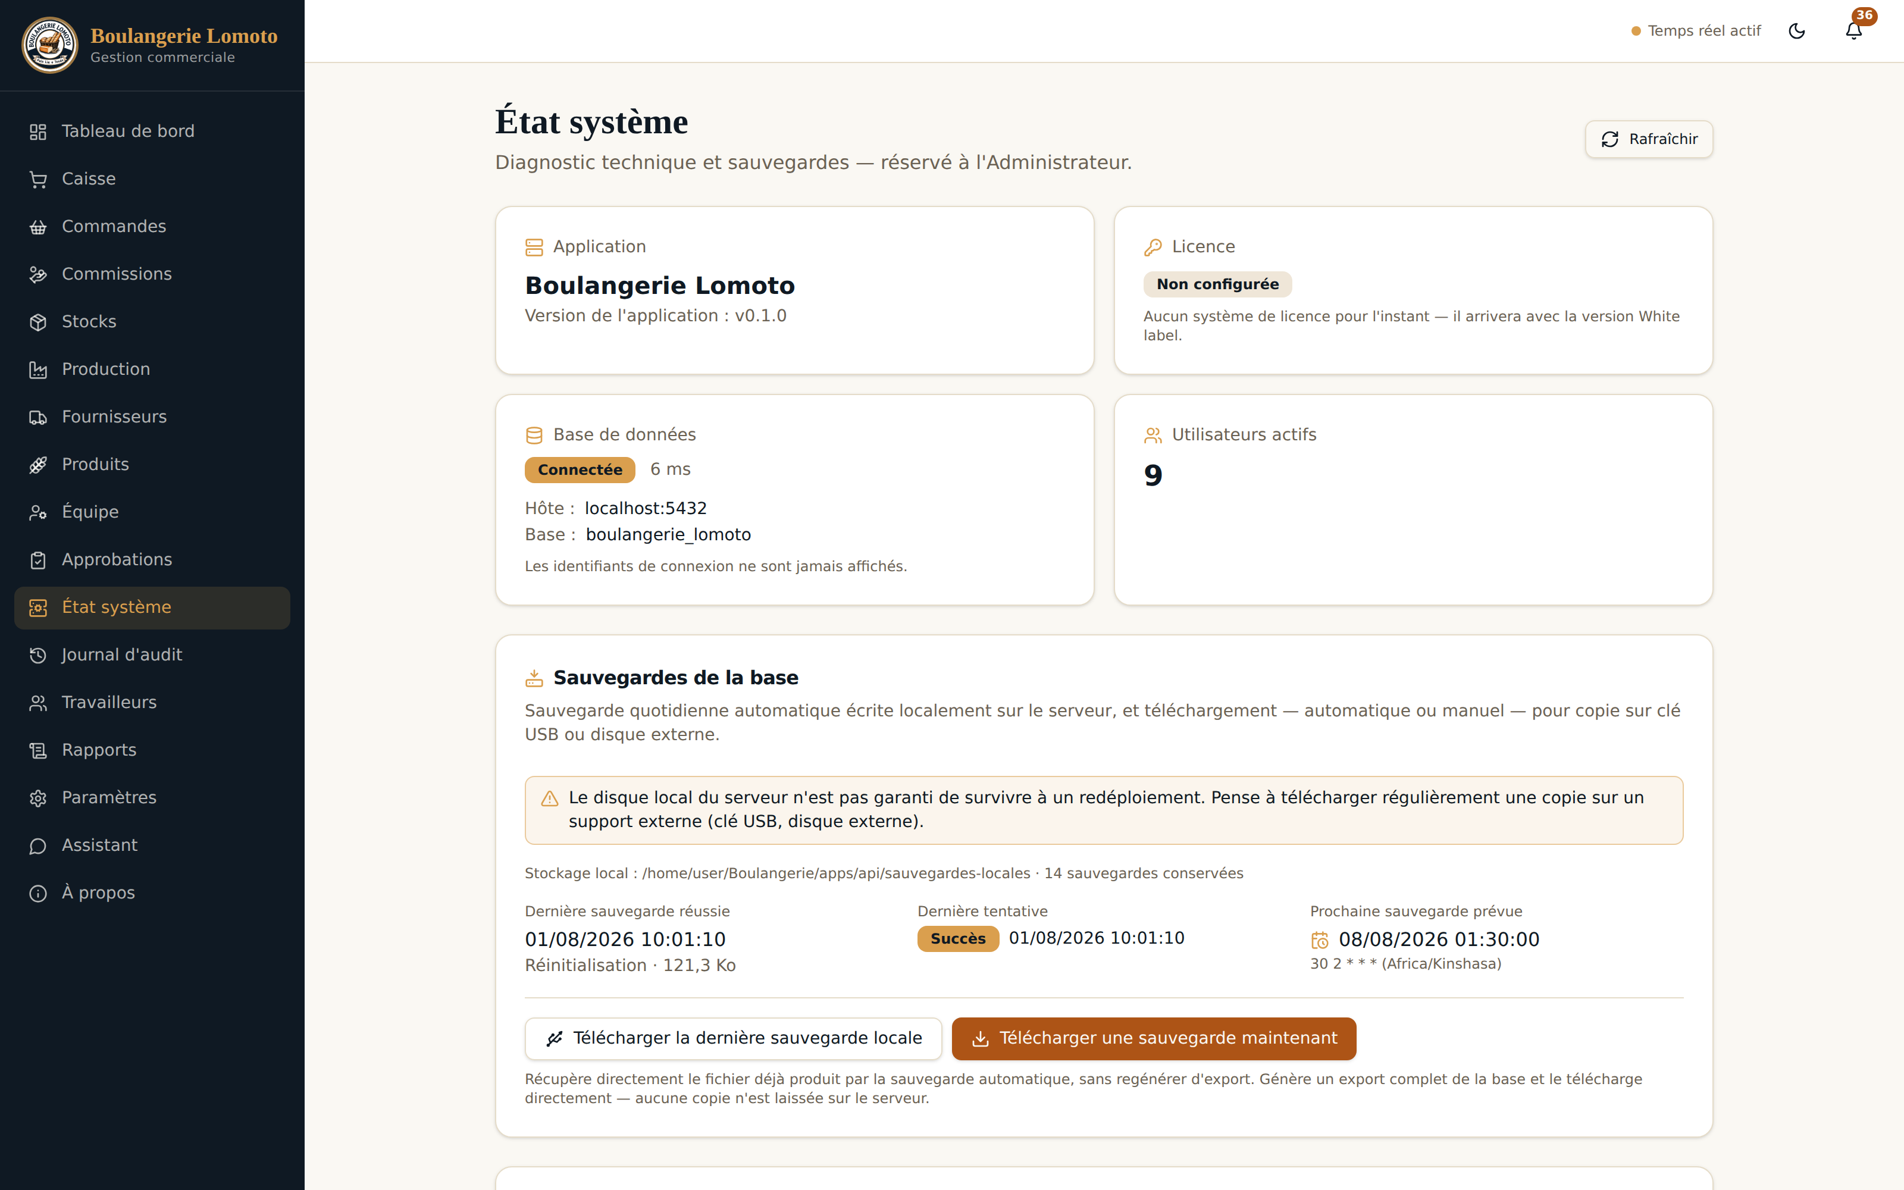
MODULE ÉQUIPE — ÉCRITURE
État système : ce que voit le Principal
Vue principale
Deux boutons supplémentaires apparaissent : télécharger la dernière sauvegarde automatique déjà écrite sur le serveur, ou en générer une nouvelle à la demande.
Une sauvegarde automatique tourne chaque nuit et reste sur le disque du serveur — non garanti de survivre à un redéploiement. Le Principal est responsable d'en garder une copie externe régulièrement (clé USB, disque).
Chaque sauvegarde (auto ou manuelle) est journalisée, succès ou échec
La réinitialisation de la base, plus bas sur cet écran, est irréversible et exige une confirmation par saisie exacte
12 / 18
Boulangerie Lomoto — Guide Administrateur

Slide 13
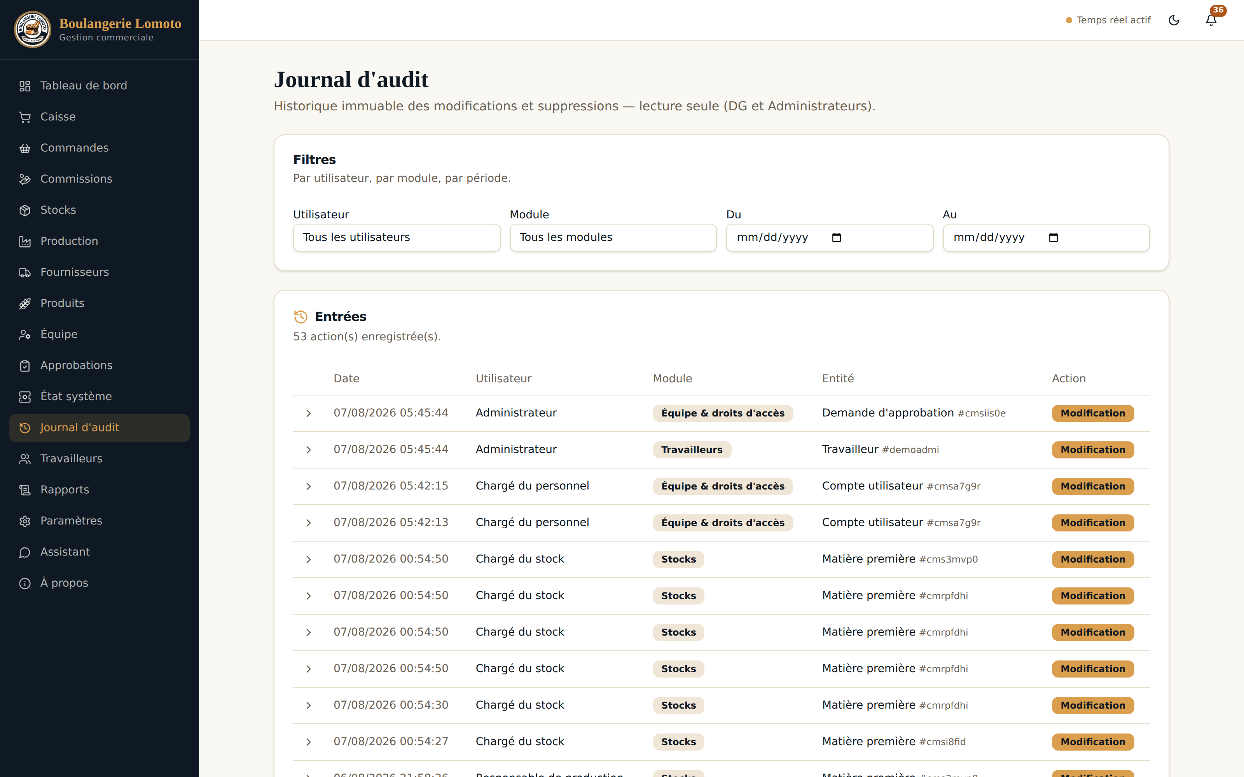
LECTURE ÉTENDUE
Journal d'audit : la traçabilité totale
Historique immuable de toutes les modifications et suppressions faites dans l'application, tous rôles confondus — réservé au DG et aux Administrateurs.
Chaque ligne se déplie pour comparer l'avant et l'après, champ par champ. Filtrez par utilisateur, par module ou par période pour retrouver une action précise.
Rien n'est jamais retiré de ce journal, y compris vos propres actions
Une intervention du Principal hors de son périmètre habituel y est visible comme toute autre action
13 / 18
Boulangerie Lomoto — Guide Administrateur

Slide 14
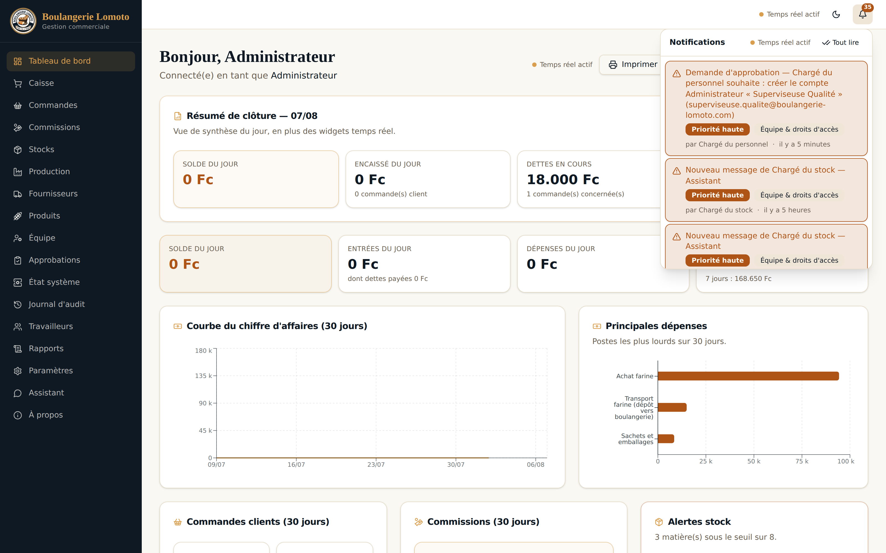
RESTER INFORMÉ(E)
Notifications en temps réel
La cloche en haut à droite affiche un badge dès qu'un événement vous concerne — en priorité les demandes d'approbation, envoyées en temps réel au Principal dès qu'un secondaire soumet une tâche critique.
Les messages laissés à l'équipe depuis l'Assistant remontent aussi ici, avec la même priorité haute que les demandes d'approbation.
« Tout lire » marque toutes les notifications comme vues
Rien à installer : ça fonctionne tant que vous êtes connecté(e)
14 / 18
Boulangerie Lomoto — Guide Administrateur

Slide 15
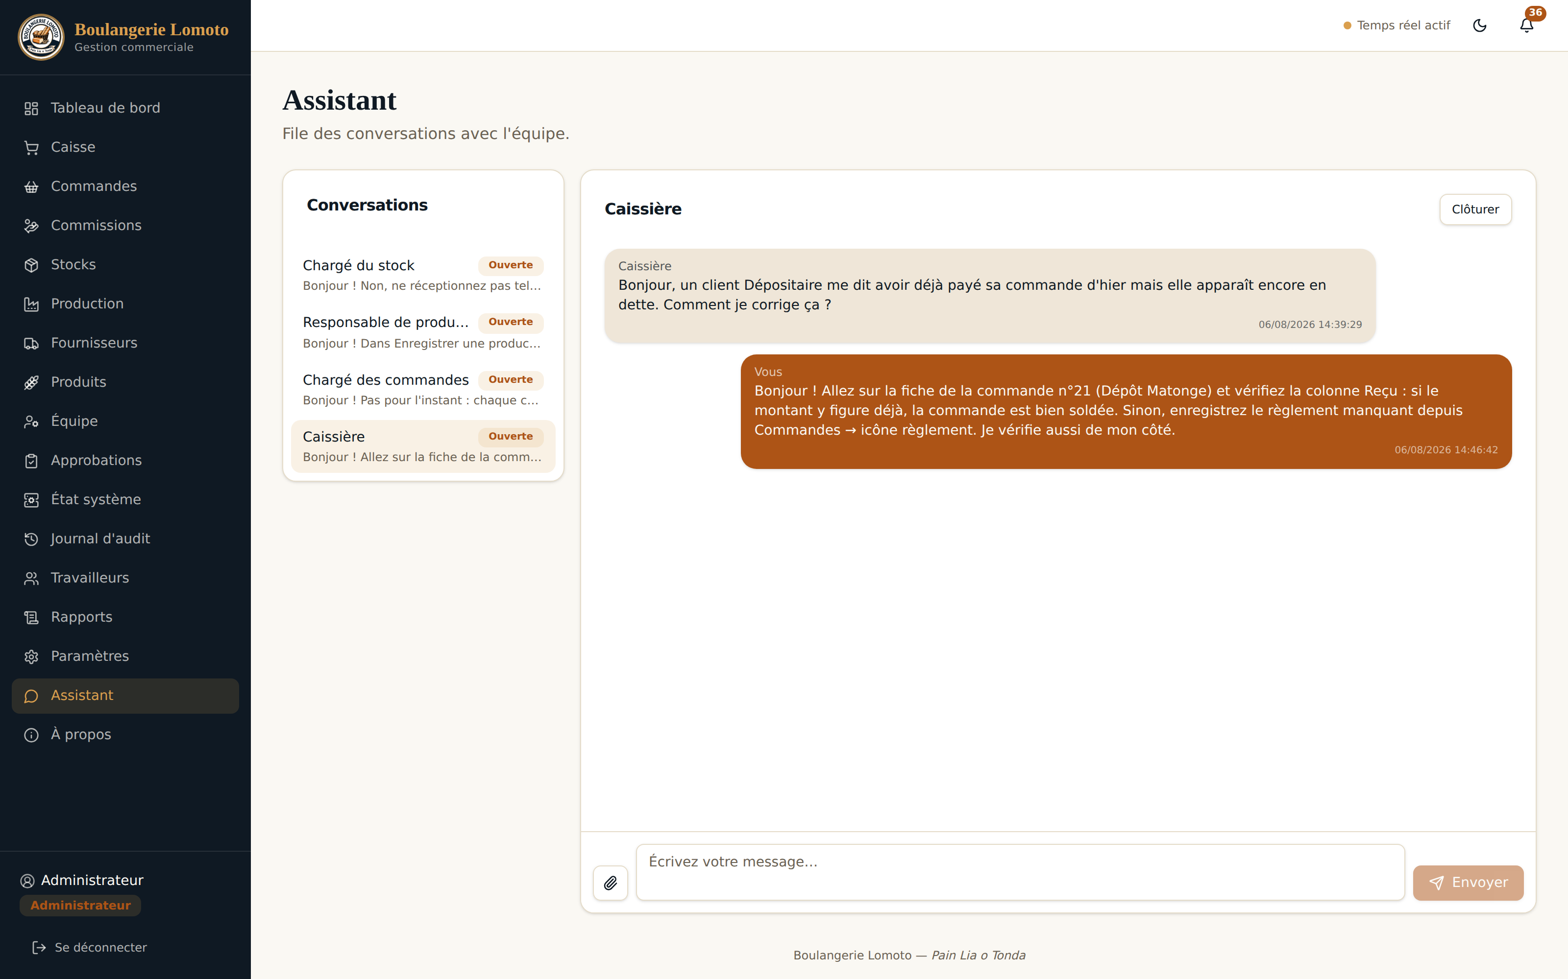
BESOIN D'AIDE DE VOTRE CÔTÉ ?
Assistant : répondre à l'équipe
Contrairement aux autres rôles, votre écran Assistant n'est pas une conversation unique : c'est la file de toutes les conversations de l'équipe. Sélectionnez un compte à gauche pour lire l'échange et répondre.
Un badge « Ouverte » signale une conversation encore active. « Clôturer » la ferme une fois la question réglée — l'historique reste consultable.
N'importe lequel des trois comptes Admin peut répondre à n'importe quelle conversation
Une capture d'écran jointe par l'employé s'affiche directement dans le fil
15 / 18
Boulangerie Lomoto — Guide Administrateur

Slide 16
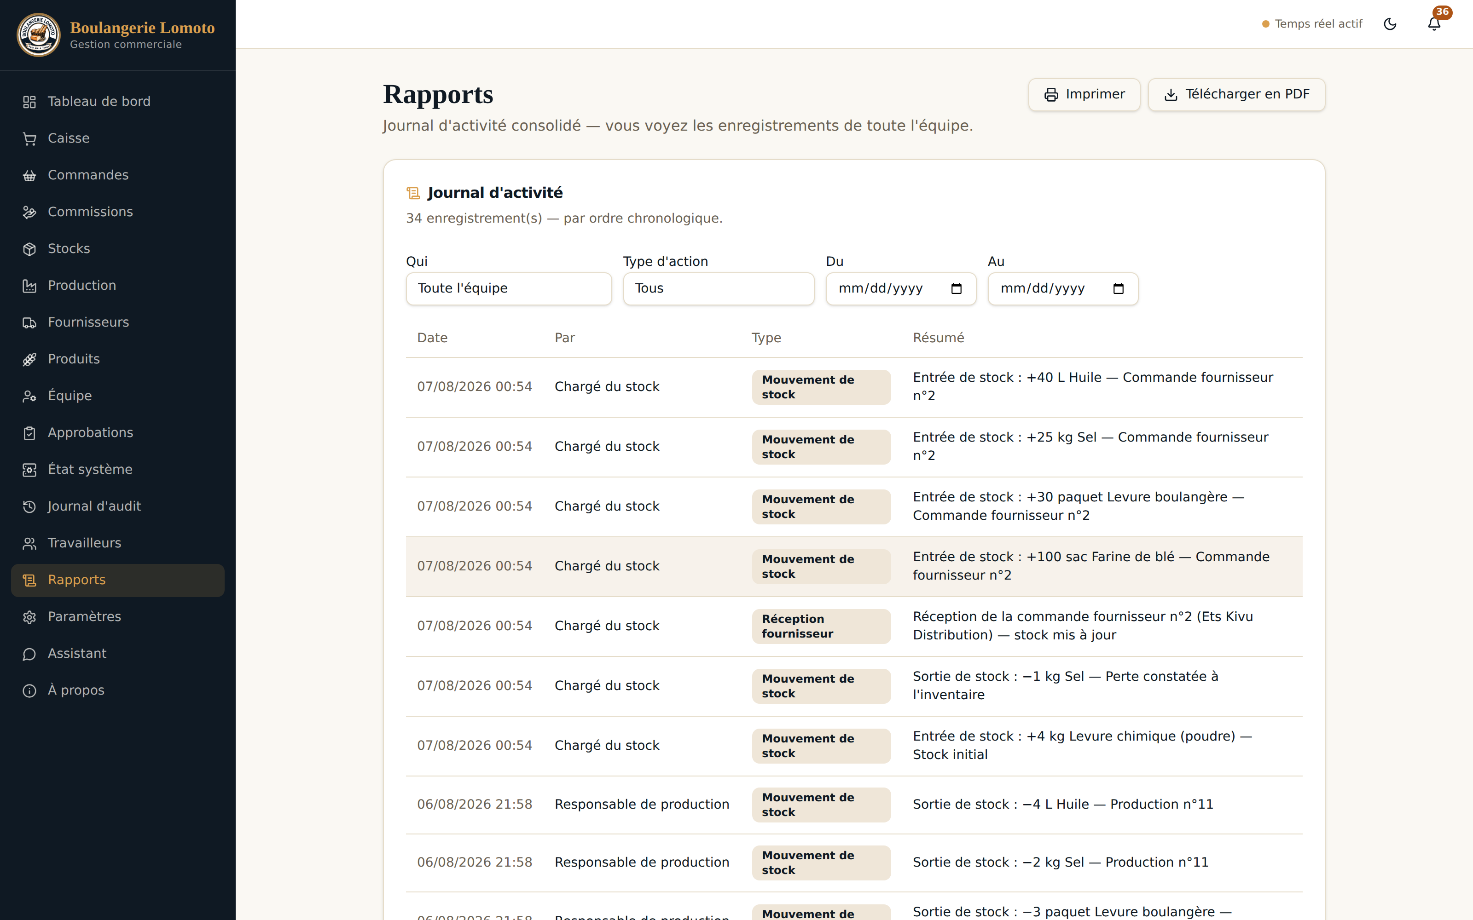
TOUJOURS ACCESSIBLE
Rapports : le journal de toute l'équipe
Contrairement aux autres rôles, dont l'écran Rapports n'affiche que leur propre historique, le vôtre est consolidé : vous y voyez les enregistrements de toute l'équipe, pas seulement les vôtres.
Filtrez par personne, par type d'action ou par période, puis imprimez ou téléchargez en PDF.
Vue complémentaire au Journal d'audit — ici l'activité au fil de l'eau, pas seulement les modifications
Utile pour un point rapide sur ce que l'équipe a fait aujourd'hui
16 / 18
Boulangerie Lomoto — Guide Administrateur

Slide 17
RÉCAPITULATIF
Votre routine quotidienne
1
2
3
4
5
6
🔑
🔔
✅
👥
🛠️
📊
Connexion
Notifications
Approbations
Équipe
État système
Rapports & audit
Adresse professionnelle + mot de passe
Demandes d'approbation en priorité haute
Décider (Principal) ou suivre (secondaire)
Comptes, activation, statut Principal
Sauvegardes (Principal) et diagnostic
Vue d'ensemble de toute l'équipe
17 / 18
Boulangerie Lomoto — Guide Administrateur

Slide 18
Merci !
Une question sur une nuance Principal / secondaire ? Ouvrez l'Assistant et écrivez à l'équipe.
Boulangerie Lomoto · « Pain Lia o Tonda »
18 / 18
Boulangerie Lomoto — Guide Administrateur

